Slide 1
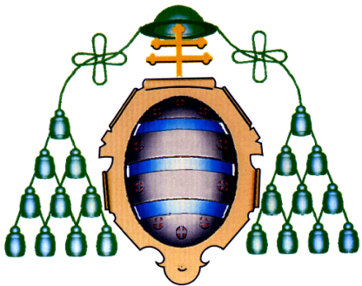

Universidad de Oviedo
Tema IX: Aparamenta de protección y maniobra para máquinas eléctricas
Dpto. de Ingeniería Eléctrica
Grupo de Investigación en el Diagnóstico
de Máquinas e Instalaciones Eléctricas
http://www.dimie.uniovi.es

Slide 2
9.1. Elementos de una instalación eléctrica
Elementos que protegen a la instalación: (protección de conductores y receptores)
Receptores: elementos que se alimentan con la potencia suministrada por la red
Conductores que transmiten la energía eléctrica a los receptores
Elementos de maniobra que permiten conectar, desconectar y alterar el funcionamiento de los receptores
Elementos de control que gobiernan el funcionamiento de los receptores
Elementos que protegen a las personas
Notes:
En esta diapositiva se indican todos los elementos integrantes de una instalación eléctrica.

Slide 3
9.2. Aparamenta eléctrica
Conjunto de aparatos de maniobra, protección, medida, regu-lación, y control, incluidos los accesorios de las canalizaciones eléctricas utilizados en instalaciones de baja y alta tensión.
La aparamenta eléctrica se define a partir de los valores asig-nados a algunas de sus magnitudes funcionales (tensión co-rriente, potencia, temperatura, etc.). Estos valores son los llamados valores nominales o asignados.
Se denomina valor nominal de una cualidad determinada de un aparato al valor de la magnitud que define al aparato para esa cualidad.
El fabricante de la aparamenta, los criterios de diseño y la normativa vigente definen cuales deben ser los valores nonimales para las distintas magnitudes de cada aparato.

Slide 4
9.3. Magnitudes de la aparamenta eléctrica I
Tensión nominal: máxima tensión asignada por el fabricante para el material del que está construido el dispositivo. Suele estar ligada al aislamiento y a otras características funciona-les dependientes de la tensión.
Corriente nominal: máxima corriente que se puede mante-ner de forma indefinida sin que supere la máxima tempera-tura establecida en las normas ni se produzca ningún tipo de deterioro. Existen valores normalizados, por ejemplo, para interruptores automáticos y diferenciales: 6A, 10A, 16A, etc.
Máxima intensidad térmica: máxima corriente que puede circular por un dispositivo durante un tiempo prolongado (especificado por el fabricante) sin producir calentamiento excesivo que genere daños.

Slide 5
9.3. Magnitudes de la aparamenta eléctrica II
Máxima corriente de sobrecarga: valor máximo de la corrien-te que se puede soportar durante una sobrecarga. Este valor debe ir asociado al tiempo de duración de la sobrecarga.
Nivel de aislamiento: se define por los valores de las tensio-nes utilizadas en los ensayos de aislamiento a frecuencia in-dustrial y ante ondas tipo rayo. Estos valores indican la capa-cidad del aparato para soportar dichas sobretensiones.
Poder de cierre: máximo valor de la intensidad sobre la que puede cerrar correctamente un interruptor, contactor o relé.
Poder de corte o capacidad nominal de ruptura: máximo valor de la intensidad que un interruptor, contactor, relé o fusible es capaz de abrir sin sufrir daños.

Slide 6
9.4. Esfuerzos a los que está sometida la aparamenta eléctrica
Calentamiento: la aparamenta eléctrica está sometida al calentamiento derivado del efecto Joule y de las pérdidas causadas por efectos magnéticos (corrientes parásitas) y pérdidas en los aislantes (pérdidas dieléctricas).
Ambientales: la aparamenta eléctrica padece los proble-mas derivados de la influencia del medio ambiente y las alteraciones producidas por el tiempo en los materiales aislantes sólidos líquidos y gaseosos.
Esfuerzos mecánicos: el problema de los esfuerzos mecá-nicos tiene su origen en las fuerzas electrodinámicas que se manifiestan entre conductores próximos cuando son recorridos por corrientes eléctricas y en las dilataciones y contracciones que experimentan al calentarse.

Slide 7
9.5. Aparamenta de maniobra
Objetivo: establecer o interrumpir la corriente en uno o varios circuitos bajo las condiciones previstas de servicio sin daños para el dispositivo de maniobra y sin perturbar el funcionamiento de la instalación.
Aplicación: conexión y desconexión de consumidores. Revisiones periódicas de la instalación y los elementos del sistema.
Tipos de maniobra: existen dos tipos de maniobra según que circule corriente o no (o la tensión entre contactos sea despreciable) por el elemento de maniobra cuando se produzca ésta: maniobras en vacío y en carga.
Dispositivos de maniobra:
    Seccionador (maniobras en vacío)
    Interruptor (maniobras en carga)
    Contactor (maniobras en carga)

Slide 8
9.5.1 Seccionadores I
Dispositivo mecánico de conexión que, por razones de seguridad, asegura, en posición de abierto, una distancia de seccionamiento que satisface unas determinadas condiciones de aislamiento.
El seccionador SÓLO es capaz de abrir o cerrar el circuito cuando la corriente es despreciable o no hay diferencia de potencial entre sus contactos.
Las condiciones DE AISLAMIENTO que debe satisfacer se refieren a la capacidad de soportar determinados valores de las tensiones tipo rayo y de maniobra.
NO TIENE PODER DE CIERRE NI DE CORTE, debe trabajar
sin carga. Se utiliza para garantizar la desconexión de la instalación cuando se realizan trabajos sobre ella
Notes:
Salvo en casos muy excepcionales en los cuales el seccionador está diseñado para trabajar en carga, los seccionadores son dispositivos pensados para ser utilizados cuando la instalación está totalmente desenergizada. Su función es establecer una distancia de seguridad en la zona que se ha abierto, aislándola hasta el punto que incluso un impulso tipo rayo caído en la línea a la que esta asociada el seccionador no es capaz de alcanzarla.

Slide 9
9.5.1 Seccionadores II
Los seccionadores tienen 2 estados lógicos: abierto y cerrado
Físicamente están constituidos por un conjunto de cuchillas y unos elementos aislantes.
Son dispositivos de seguridad que indican claramente la posición de sus contactos para mostrar si la instalación está conectada o no
Se accionan manualmente y su velocidad de operación es la que les aplique el operador (en ocasiones se emplean muelles para acelerar la maniobra).
Si se maniobran con la instalación en carga se produce su destrucción (salvo en seccionadores especiales diseñados para trabajar en carga)

Slide 10
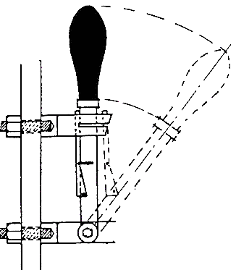
9.5.1 Seccionadores III
Cuanto más rápido se realice la maniobra antes se extingue el arco
© Curso de aparamenta eléctrica: Merlin Gerin
Se introducen resortes de forma que la separación de las cuchillas de los contactos tiene lugar cuando se vence la fuerza recuperadora del muelle
Muelle
Cuchillas
La apertura se produce “de golpe” aunque el usuario desplace la palanca lentamente
Seccionador de cuchillas
Notes:
En esta figura se representa un seccionador de cuchillas: el más sencillo de todos los existentes. Puesto que cuando se produce la maniobra pueden existir elementos inductivos y capacitivos cargados, aún estando la instalación sin energizar, es posible que se forme un arco en sus terminales. Con el fin de extinguirlo con la máxima rapidez las cuchillas de apertura van asociadas a un resorte que las une a la palanca de accionamiento. De este modo, cuando el movimiento de la palanca produce una fuerza sobre el muelle capaz de vencer a la resistencia de retención de las cuchillas la apertura se produce con mayor rapidez y bruscamente.

Slide 11
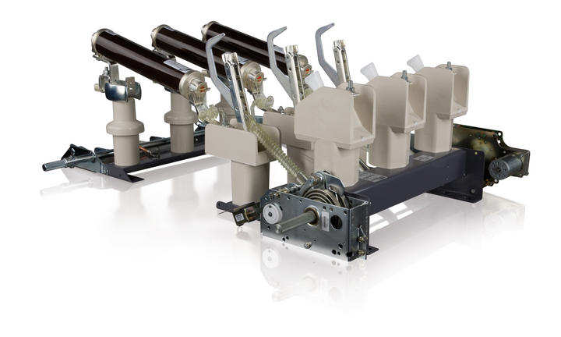
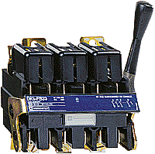
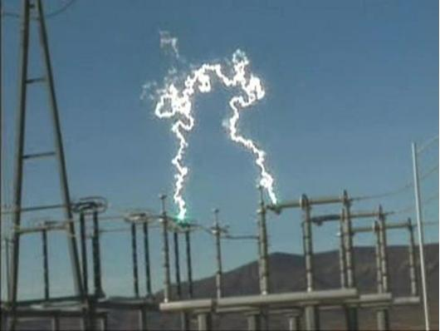
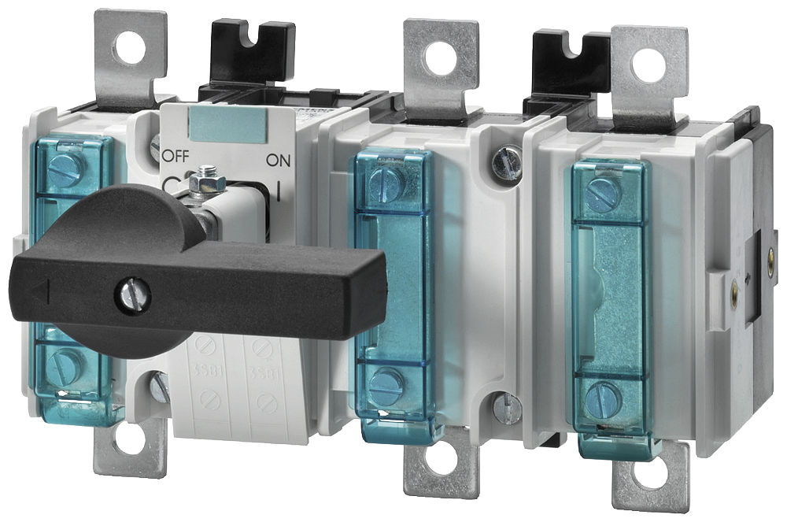
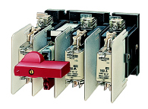
9.5.1 Seccionadores IV
Catálogos comerciales
Notes:
Es frecuente que el seccionador incorpore en su interior cortacircuitos fusibles que actúan como protección contra sobrecorriente y/o sobrecarga.

Slide 12
9.5.2 Interruptores I
Interruptor: aparato mecánico de conexión capaz de estable-cer, soportar e interrumpir la corriente del circuito en condi-ciones normales y circunstancialmente en condiciones de fallo (cortocircuito).
Interruptor automático o disyuntor: interruptor diseñado para interrumpir corrientes anormales como las de cortocircuito.
Pequeño interruptor automático: aparato mecánico de cone-xión destinado a abrir y cerrar manualmente un circuito y a-brirlo en funcionamiento automático cuando la intensidad ex-cede un valor determinado. (aplicable cuando V<415V e I<82A: instalaciones BT).
Contactor: aparato mecánico de conexión con una sola posi-ción de reposo estable (abierto o cerrado) capaz de ser accio-nado por diferentes tipos de energía pero no la manual. Pue-den establecer, interrumpir y soportar las corrientes normales de la instalación y en ocasiones las de cortocircuito.

Slide 13
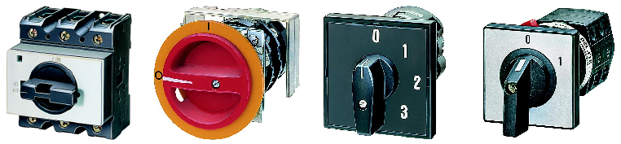
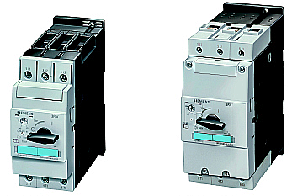
9.5.2 Interruptores II
Catálogos comerciales
Interruptores de mando y parada de emergencia: SON DISPOSITIVOS DE MANIOBRA
Interruptores automáticos: SON DISPOSITIVOS DE PROTECCIÓN
Catálogos comerciales

Slide 14
9.5.3 Contactores I
CONTACTOR TRIFÁSICO CON CONTACTOS AUXILIARES
Sólo tiene una posición de trabajo estable
Sólo permanece en la posición activa mientras recibe energía
Soporta un elevado nº de ciclos de cierre y apertura
Notes:
Un contactor consta de una corredera, un resorte, una bobina de excitación y una armadura móvil. La corredera va unida a la armadura móvil. Cuando se aplica tensión a la bobina circula corriente por ella produciendo un campo magnético que desplaza a la corredera venciendo la fuerza del resorte. En el desplazamiento de la corredera también se desplazan los contactos de cierre. Cuando se suprime la alimentación de la bobina la corredera regresa a su posición de origen y el contactor cambia el estado de todos los contactos.
Los contactores disponen de 2 tipos de contacto: los principales, que son los encargados de abrir y cerrar sobre el circuito de potencia y, por tanto, son los que deben tener el poder de corte o cierre adecuado y otros auxiliares que se emplean para la construcción de circuitos de mando o bien para funciones auxiliares como el cierre de un pequeño circuito que active un indicador luminoso que indique el estado de apertura o cierre del contactor. Los contactos, tanto principales como auxiliares, pueden ser normalmente cerrados, NC (cerrados en la posición de reposo) o normalmente abiertos, NA (abiertos en la posición de reposo)

Slide 15
9.5.3 Contactores II
TIPOS DE CONTACTORES
Electromagnéticos: la fuerza necesaria para cerrar el circui-to proviene de un electroimán.
Neumáticos: La fuerza para efectuar la conexión proviene de un circuito de aire comprimido.
Electroneumático: muy similar al anterior: el circuito de aire comprimido está gobernado por electroválvulas.
Contactor con retención: es aquel en el que, alcanzada la posición de trabajo, al ser alimentado el dispositivo de accionamiento, un sistema de retención impide su retorno cuando se deja de alimentar. La retención y liberación para recuperar la posición de reposo pueden ser mecánicas, magnéticas, eléctricas, neumáticas etc.

Slide 16
9.5.3 Contactores III
Circuito de arranque y parada de un motor trifásico mediante contactor con contactos auxiliares

Slide 17
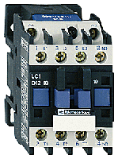
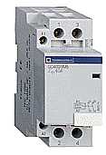
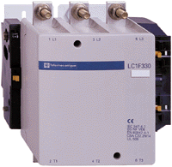
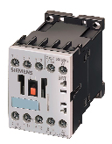
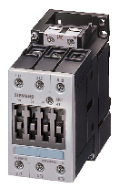
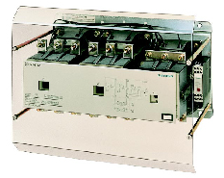
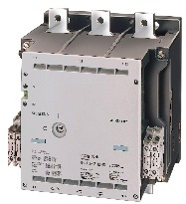
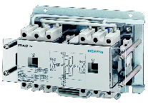
9.5.3 Contactores IV
Catálogos comerciales
Contactor modular de propósito general
Contactor trifásico motor 5 kW
Combinación de con-tactores para inver-sión sentido giro 300 A
Contactor AC 250 A
Combinación de con-tactores para arranque estrella – triángulo 350 kW
Combinación de con-tactores para inversión sentido giro 200 kW
Contactor trifásico motor 45 kW
Contactor trifásico motor 450kW

Slide 18
9.5.4 Dispositivos para la protec-ción contra sobreintensidades
Sobrecargas: corrientes mayores que la nominal que se mantienen durante largo tiempo. Provienen de un mal dimensionado de la instalación. Producen aumento de las pérdidas y de la temperatura
SOBREINTENSIDADES
Cortocircuitos: corrientes muy elevadas debidas a fallos de aislamiento, rotura de conductores, averías en equipos, errores humanos etc.
Los cortocircuitos producen los máximos esfuerzos térmicos
y electrodinámicos de la instalación, por tanto, deben ser eliminados en un tiempo lo más breve posible
Cortacircuitos fusibles
Interruptores de potencia
Combinaciones de maniobra
Notes:
Se conoce como sobreintensidad a cualquier corriente que exceda los límites de la corriente nominal para la cual está diseñada una máquina, una canalización eléctrica o cualquier otro dispositivo. Las sobreintensidades pueden ser de dos tipos:
Sobrecargas: la corriente excede el valor nominal pero la situación se puede sostener durante un cierto tiempo.
Cortocircuitos: la corriente de defecto es tan elevada que la desconexión del elemento o zona afectada debe producirse de forma inmediata.

Slide 19
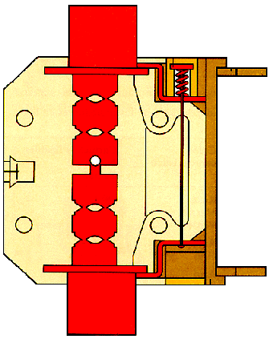
9.5.4.1. Cortacircuitos fusibles I
Permiten desconectar corrientes muy elevadas en un espacio mínimo.
Constan de un elemento fusible y de un medio de extinción del arco (are-na de cuarzo).
Cuanto mayor sea la co-rriente de defecto antes se funde el elemento fusible.
Sólo se pueden utilizar una vez.
Se caracterizan por su elevada capacidad de ruptura.
Indicador de fusión
Carcasa de material aislante
Asidero aislado
Elemento fusible
Cuchilla de conexión
Notes:
Los cortacircuitos fusibles o fusibles, son elementos de un solo uso que realizan la protección de la instalación fundiendo el elemento fundente que contienen en su interior. Se emplean, a pesar del inconveniente que supone su sustitución porque permiten interrumpir corrientes de fallo extremadamente altas ocupando un espacio realmente pequeño. Están presentes en la protección de todas las líneas eléctricas.

Slide 20
9.5.4.1. Cortacircuitos fusibles II
U
U_{B}
U: tensión que soporta el fu-sible en condiciones normales
U_{B}: tensión durante la forma-ción del arco de fusión del ele-mento fusible.
I_{s}: Corriente de cortocircuito
I_{D}: Corriente de cortocircuito limitada
t_{s}: Tiempo de fusión
t_{L}: Tiempo de extinción del arco
El fusible funde antes de que se alcance el valor máximo de I_{S}
U
t
I
I_{S}
I_{D}
Corriente de corto limitada
t
t_{s}
t_{L}
Notes:
En esta diapositiva se muestra el proceso de fusión de un fusible. La corriente I_{D} es aquella para la cual se ha diseñado el fusible y, por tanto, a la que ha de producirse la fusión. El tiempo total de actuación del fusible es el de fusión (muy breve) y el de extinción del arco (ligeramente superior). Los fabricantes diseñan diferentes series de fusibles en las cuales el tiempo de fusión también es un parámetro que el usuario puede elegir.

Slide 21
9.5.4.1. Cortacircuitos fusibles III
Curvas características
Aunque la curva acaba en 2*10³ el fusible es capaz de cortar corrientes mayores. Su poder de corte lo suministra el fabricante
Notes:
Esta gráfica real de un fusible muestra como por debajo de 100 A el fusible nunca actúa. Para 200 A tarda en actuar 10 s y para corrientes superiores a 2kA la actuación es inmediata. La banda de dispersión indica que el fabricante no puede precisar por completo una única curva de fusión sino una banda dentro de la cual se encuentra el fusible. En la selección del mismo se tendrá en cuenta la zona de la banda más desfavorable.

Slide 22
9.5.4.1. Cortacircuitos fusibles IV
CLASE DE FUNCIONAMIENTO
CLASE DE SERVICIO
Corriente
Corriente de
Denominación
permanente
Denominación
Protección de
interrupción
hasta
Fusibles de rango completo
g
I
N
≥
I
min
gL
Cables y conductores
gR
Semiconductores
gB
Equipos de minas
Fusibles de rango parcial
a
I
N
≥
4I
N
aM
Aparatos de maniobra
≥
2,7I
N
aR
Semiconductores
Fusibles de rango completo: pueden ser cargados permanentemente con su corriente nominal y son capaces de interrumpir corrientes desde la co-rriente mínima de ruptura hasta su poder de corte.
Fusibles de rango parcial: pueden ser permanentemente cargados con su corriente nominal e interrumpen corrientes a partir de un determinado múltiplo de su intensidad nominal hasta el poder de corte.
Notes:
En esta tabla se muestran las designaciones y tipos más comunes de fusibles. Los fusibles que se encargan de la protección de semiconductores, por ejemplo los utilizados para proteger los IGBTs de un inversor, deben ser ultrarrápidos. Es decir, su tiempo de fusión ha de ser sensiblemente inferior al del semiconductor si se pretende que la protección sea efectiva. Por este motivo, nunca se debe reemplazar un fusible revisando sólo la corriente de fusión y el poder de corte, sino también la serie a la que pertenece.

Slide 23
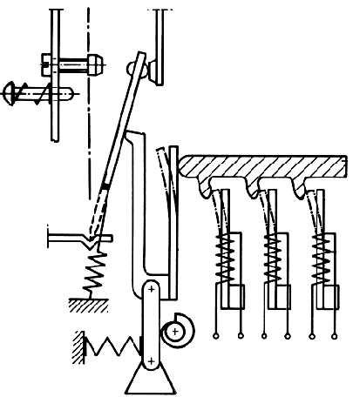
9.5.4.2. Relés térmicos I
La corriente de la instalación cir-cula por la bobina de calenta-miento.
Si la corriente sufre un incremen-to debido a una sobrecarga las tiras bimetálicas se calientan proporcionalmente a ella.
Las tiras bimetálicas al calentarse se deforman produciendo el des-plazamiento de la corredera que abre los contactos.
El posicionamiento inicial de la palanca de disparo determina la corriente necesaria para la apertura.
La temperatura ambiente no afec-ta porque la palanca de disparo también es bimétalica y se defor-ma con Tª exterior.
Tornillo autobloqueo
Pto. muerto
© Curso de aparamenta eléctrica: Merlin Gerin
Palanca disparo
Corredera
Tecla de liberación
Bimetal
Tira compen-sación Tª
Bobinas
Relé térmico bimetálico
Notes:
Los relés térmicos son dispositivos pensados para la protección contra sobrecargas. La corriente de defecto actúa calentando a un bimetal que produce el disparo, tal y como expone la diapositiva. Si la corriente de sobrecarga no se mantiene en el tiempo y vuelve a su valor asignado el elemento térmico del relé se enfría y no se produce el disparo.

Slide 24
9.5.4.2. Relés térmicos II
Curvas características
La corriente regulada es aquella para la que se ha ajustado el disparo del relé térmico Ir.
Para valores de la co-rriente menores que Ir el relé no dispara.
Para corrientes mucho mayores que Ir el tiem-po necesario para el dis-paro es cada vez menor.
Notes:
En esta gráfica de un relé térmico se puede observar el comportamiento descrito anteriormente.

Slide 25
9.5.4.3. Interruptores magne-totérmicos o de potencia I
Tienen como función proteger los circuitos contra sobrecar-gas, cortocircuitos o subtensión
Llevan incorporados dispositivos que miden la corriente y la tensión de la instalación para detectar las situaciones anó-malas y actuar en consecuencia desconectando los circuitos
El cierre suele ser manual y la apertura automática
Su capacidad nominal de ruptura o poder de corte debe ser mayor que la corriente inicial simétrica de cortocircuito (co-rriente de cortocircuito que se establece en los primeros ci-clos a continuación de producirse el fallo)
Para realizar la protección simultánea contra sobrecargas y cortocircuitos los interruptores incorporan un dispositivo de protección térmico como los relés y uno de tipo magnético

Slide 26
9.5.4.3. Interruptores magne-totérmicos o de potencia II
Elemento de disparo térmico: el elemento de disparo térmico es un relé térmico que se encarga de actuar cuando se produ-ce una sobrecarga.
Elemento de disparo magnético: el elemento de disparo mag-nético es una bobina por la que circula la corriente a contro-lar. Cuando la corriente alcanza un determinado múltiplo de la intensidad nominal la bobina “atrae” a una pieza metálica cuyo movimiento provoca el disparo de la protección. Su mi-sión es la protección contra cortocircuitos.
La curva característica de respuesta de un interruptor magne-totérmico consta de dos zonas una para el disparo térmico y otro para el magnético.

Slide 27
9.5.4.3. Interruptores magne-totérmicos o de potencia III
I_{r}: Corriente de reacción de disparo por sobrecarga
I_{m}: Corriente de reacción de disparo por cortocircuito
Existen interruptores con I_{m} ajustable
Capacidad nominal de ruptura
Notes:
En esta diapositiva se muestra la gráfica de disparo de un interruptor magnetotérmico. En ella se pueden apreciar dos regiones: la de disparo térmico, correspondiente a la protección contra sobrecargas y la de disparo magnético de actuación ante cortocircuitos.

Slide 28
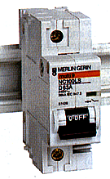
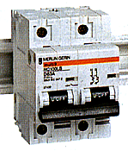
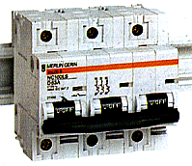
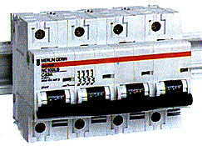
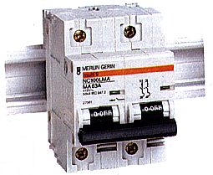
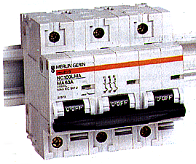
9.5.4.3. Interruptores magne-totérmicos o de potencia IV
1 Polo
36000 A
2 Polos
70000 A
3 Polos
70000 A
4 Polos
36000 A
Interruptores automáticos para la protección de circuitos con elevadas corriente de corto
2 Polos
50000 A
Catálogos comerciales
Interruptores automáticos para la protección de motores contra cortocircuitos
3 Polos
50000 A

Slide 29
9.5.4.4. Comparativa entre la protec-ción mediante fusibles e interruptores de potencia
Zona A: mejor protección del in-terruptor magnetotérmico: co-rriente de disparo por sobrecar-ga menor, posibilidad de ajuste.
A
Zona B: tiempo de disparo más bajo para el fusible.
FUSIBLE
Zona C: en la proximidad del disparo magnético del interrup-tor su protección es más rápida.
Zona D: a partir de la zona C, el tiempo de fusión del fusible es más corto que el de actuación del interruptor, además su po-der de corte es mayor con lo que hasta CNR_{FUS} la protección más eficaz la proporciona le fusible.
C
B
D
Notes:
En esta gráfica se muestran superpuestas las curvas de disparo de fusibles e interruptores magnetotérmicos señalando en que zonas es más eficaz la selección de un componente frente al otro.

Slide 30
9.5.4.5. Termistores
Resistencia específica Ω/Cm
Termistores NTC – PTC: semiconductores con com-portamiento equivalente a resistencias de alto coefi-ciente térmico (negativo/positivo)
Su resistencia eléctrica decrece (NTC) muy brus-camente con la subida de Tª
Esta variación permite de-tectar la evolución térmica del equipo que protegen
Se conectan al circuito de mando y partir de una cierta Tª (resistencia) realizan la desconexión
Temperatura ºC
Notes:
Los termistores (http://en.wikipedia.org/wiki/Thermistor) son resistencias cuyo valor crece (termistor positivo PTC) o decrece (termistor NTC) de forma intensa con la temperatura. Permiten la medida y monitorización de la temperatura en dispositivos eléctricos. Su uso es frecuente para la medición de la temperatura de los devanados de las máquinas eléctricas.

